Slide 1


P
G
G
I
P
I
website

Slide 2





第
17
組
組員介紹
組長
B10609001 郭宜婷
組員
B10609005 林憶雅
組員
B10609018 郭亞弦
組員
B10609027 徐文芳

Slide 3


開
發
動
機
a
i
M
i
t
v
o
t
n
o
根據農委會統計，台灣每人每年吃掉37公斤豬肉，是牛肉的8倍，也比雞肉的31公斤多。
不過吃了這麼多，你知道腰內肉、老鼠肉、松阪豬，是哪些部位嗎？
除了炒肉絲、煎肉片，豬肉還有其它的烹調方式嗎？

Slide 4





P
l
a
n
發
規
劃
開
02/27 一
04/24 九
05/22 十三
06/05 十五
前期
後期
04/24 九
05/22 十三
中期
確立架設目的
項目討論
網站定位 建構系統
使用者定位 使用者族群
規劃網站架構 蒐集內容資料
程式開發
網頁製作設計
美化維護網站
測試網站

Slide 5
站
架
構
網
r
t
e
A
h
t
c
e
c
r
u
i

Slide 6
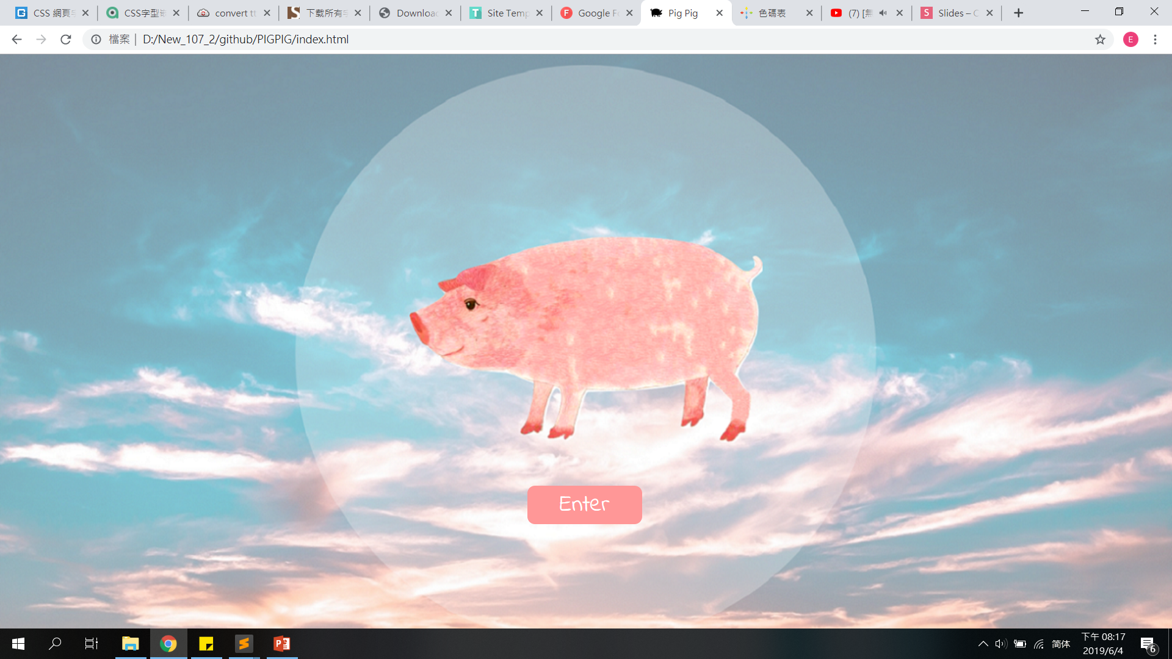
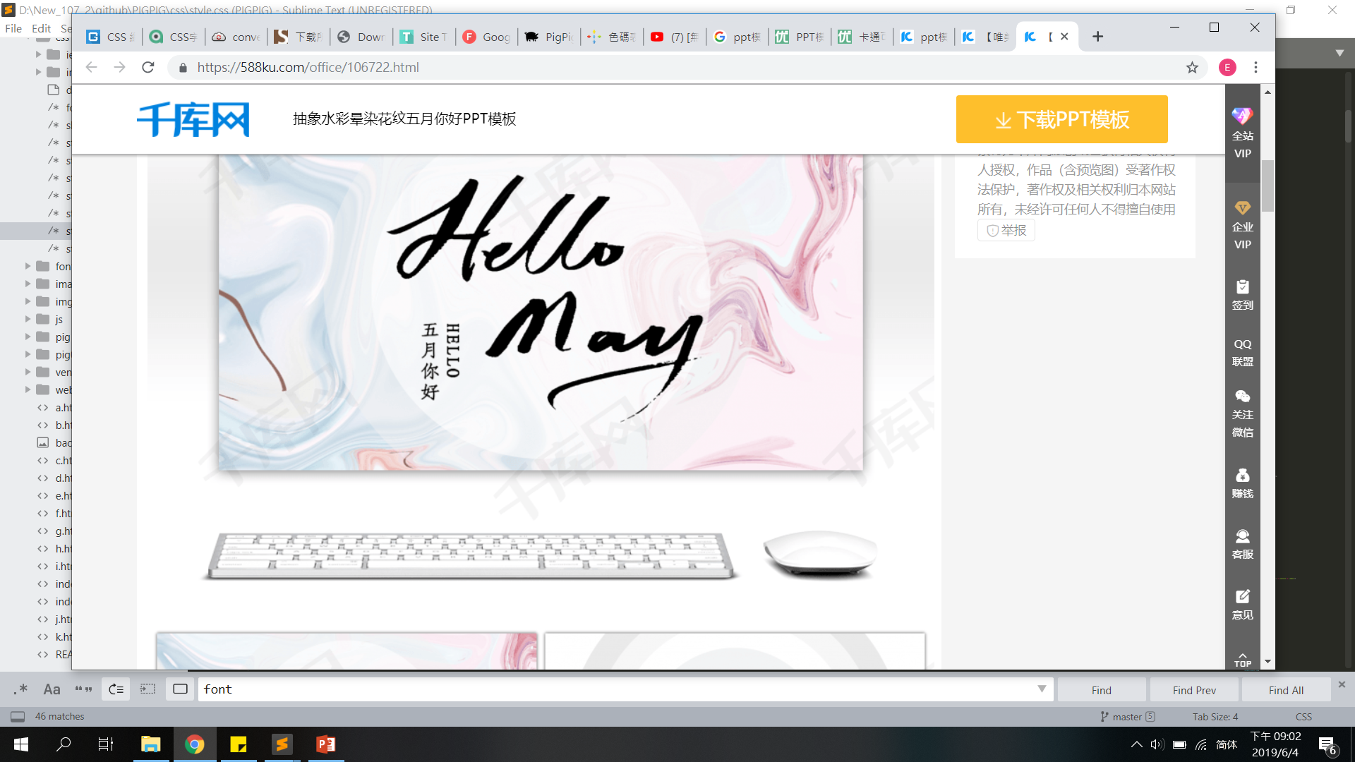
首頁
進入鍵
Notes:
箭頭可以連接至下一頁

Slide 7
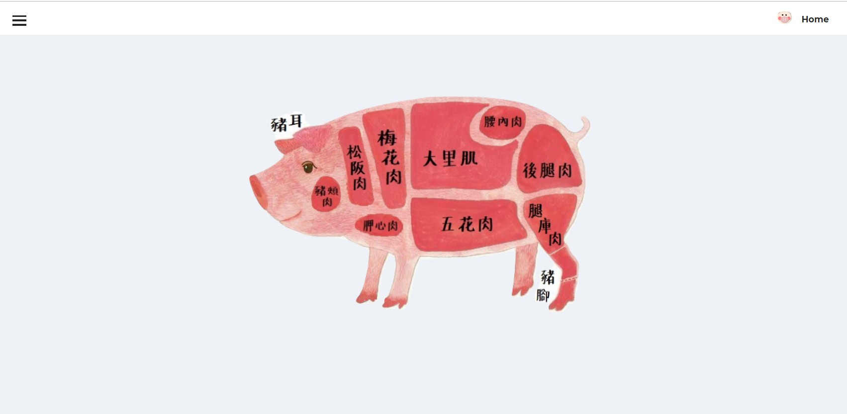
Menu Bar
主頁 – 豬部位
首頁鍵

Slide 8
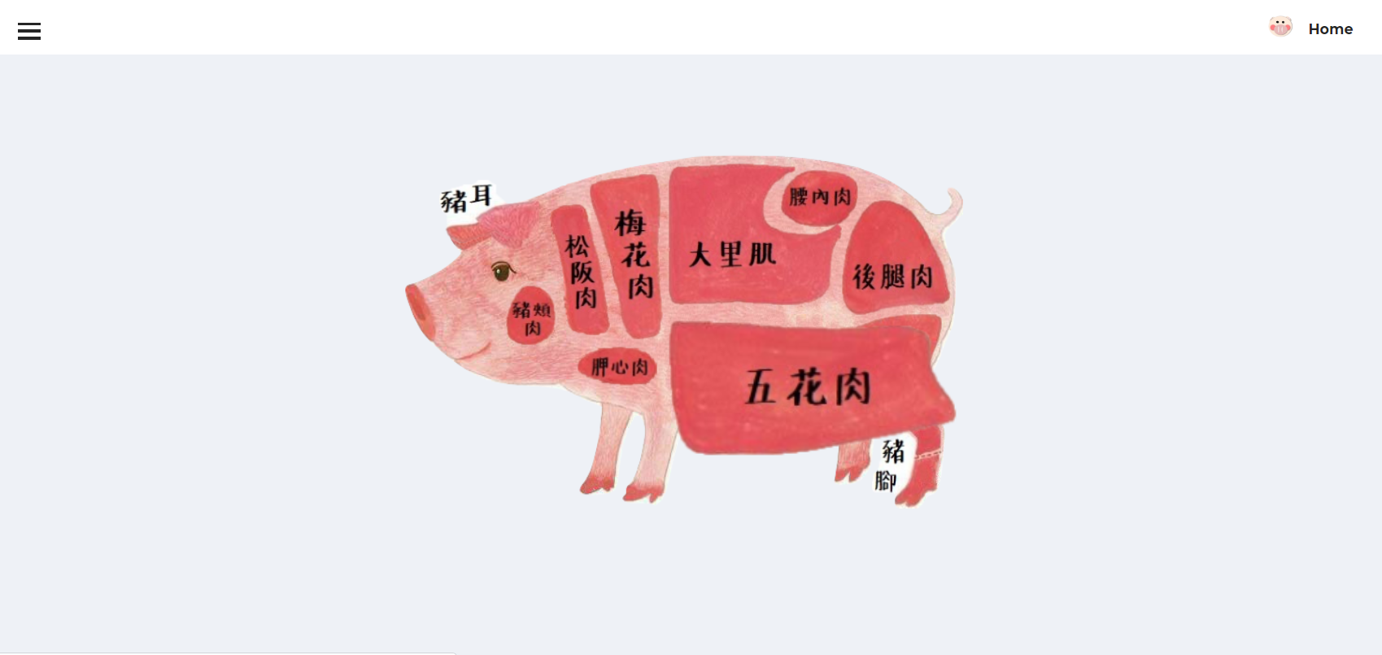
主頁 – 豬部位
鼠標靠近部位後放大
可點擊該部位查詢

Slide 9
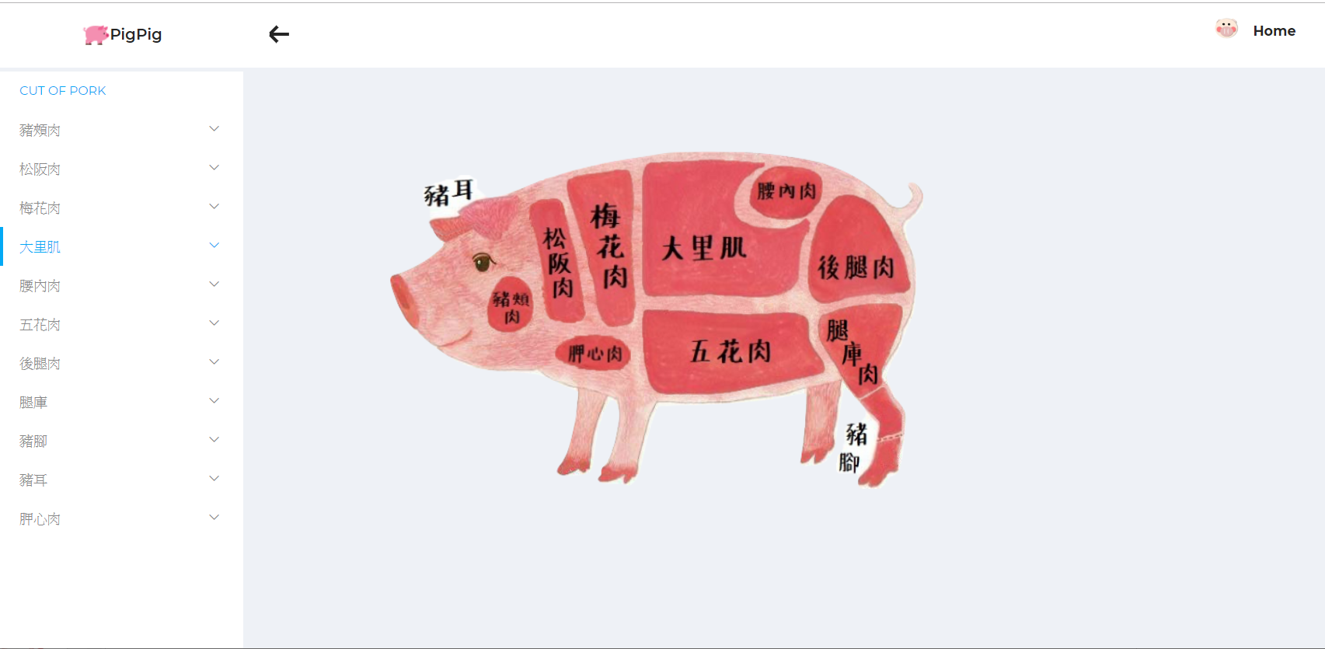
收回Menu Bar
主頁 – 豬部位
Menu Bar

Slide 10
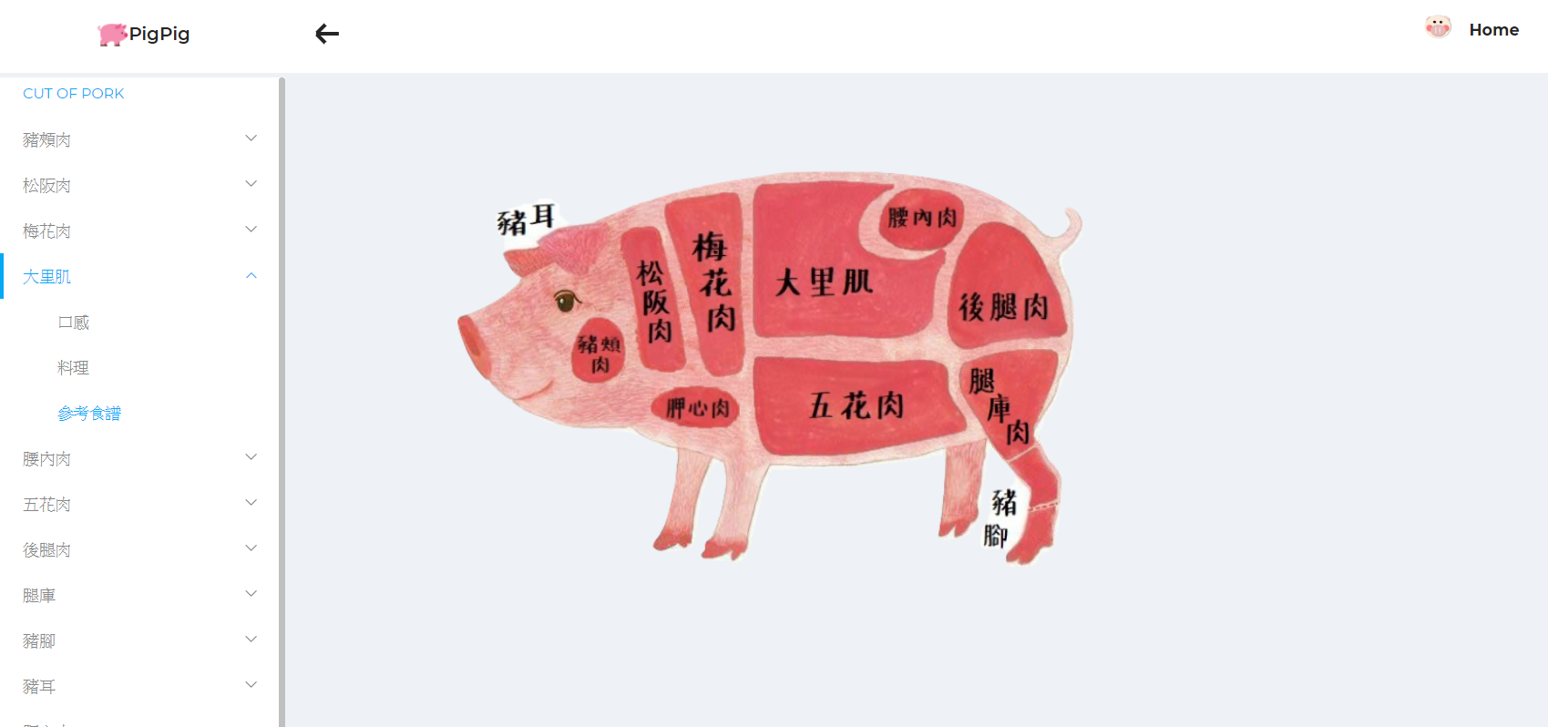
主頁 – 豬部位
點擊豬部位
出現下拉式選單
1口感 2料理 3參考食譜

Slide 11
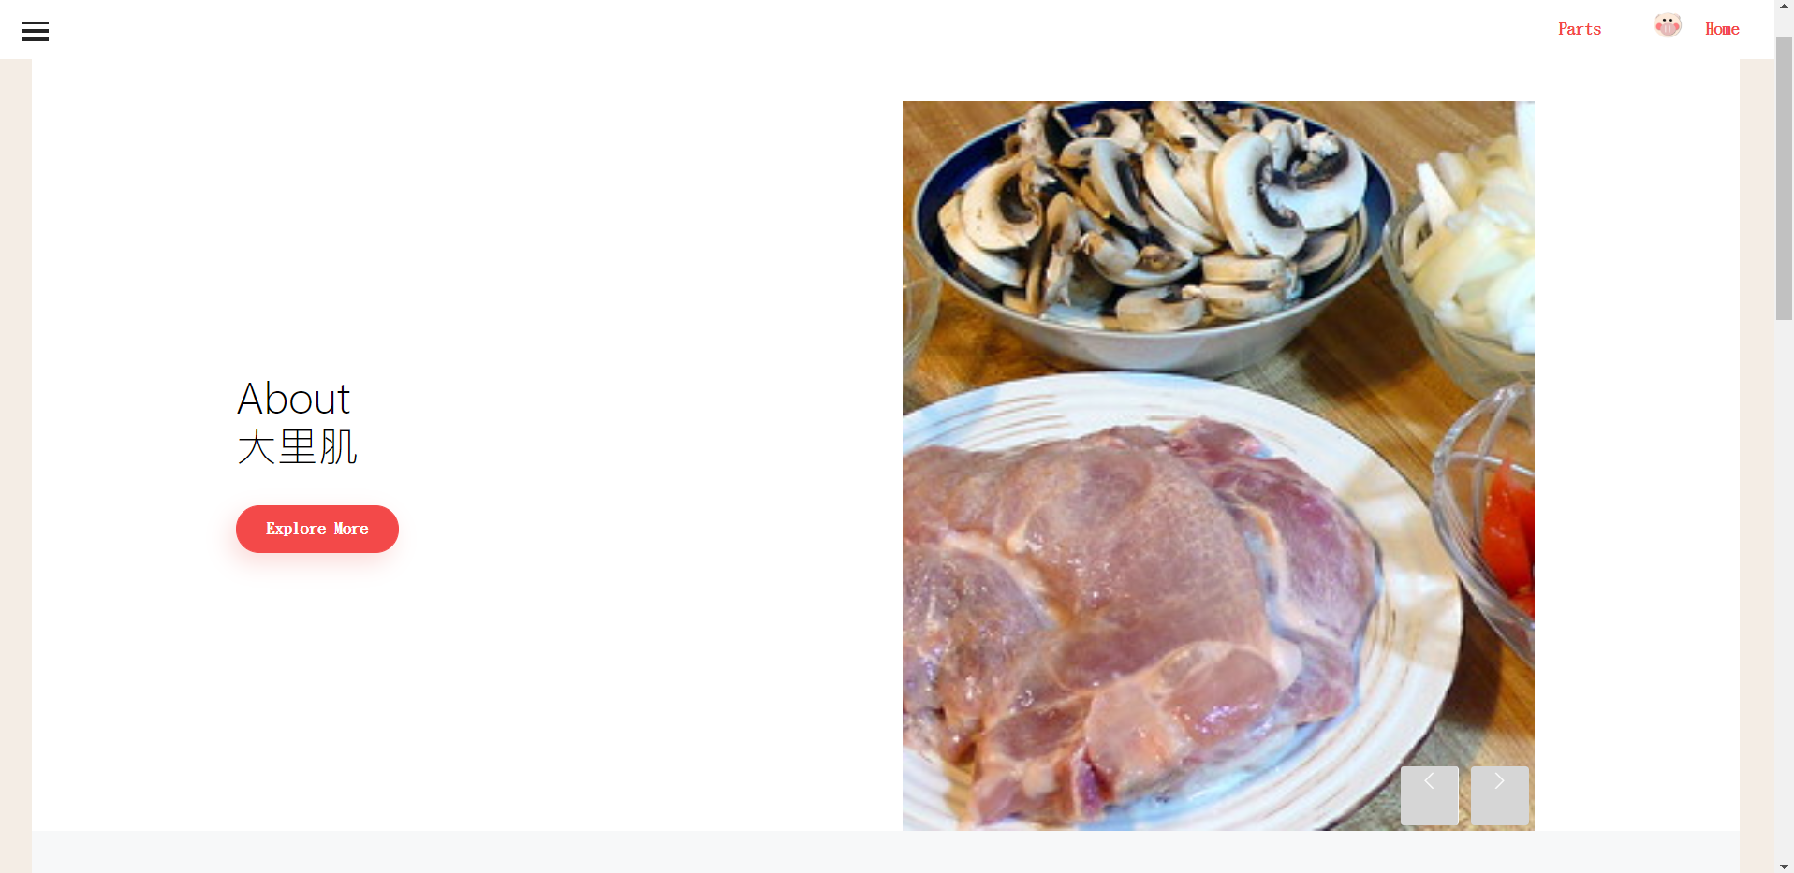
返回主頁 – 豬部位圖
豬部位介紹
連接至
口感、料理、參考食譜頁面

Slide 12
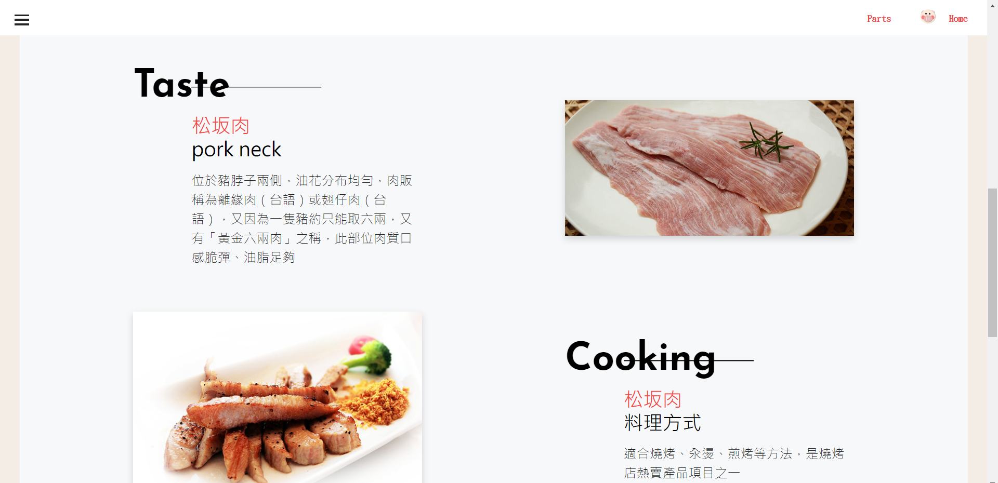
豬部位 – 口感
口感

Slide 13
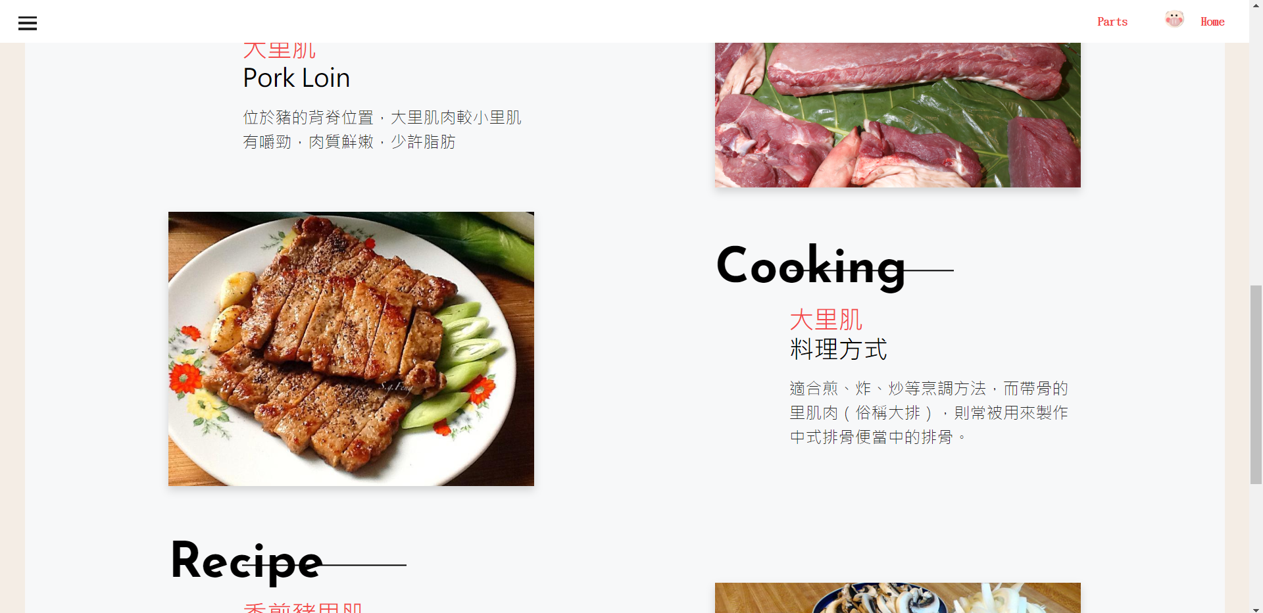
豬部位 – 料理
料理

Slide 14
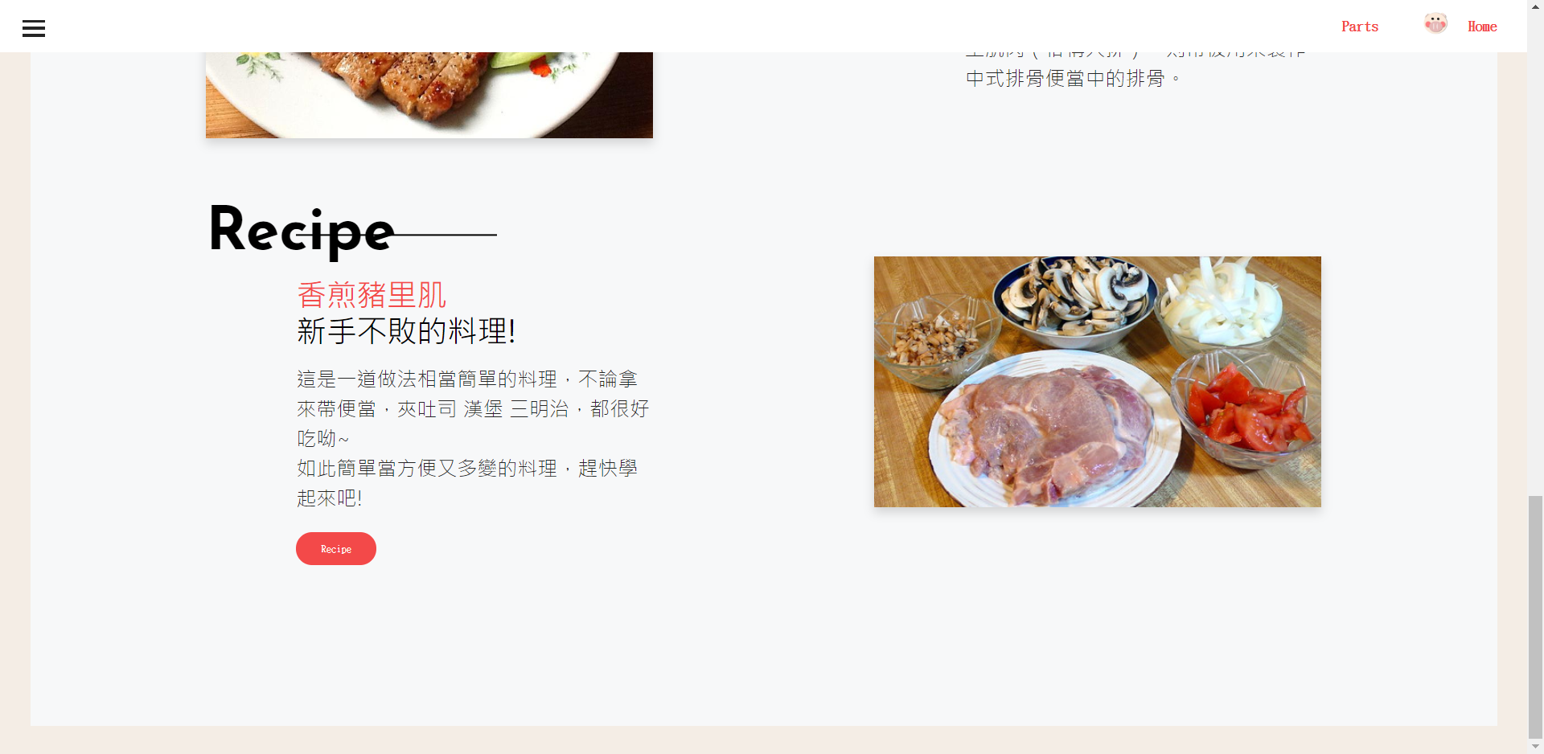
豬部位 – 參考食譜
參考食譜
連接至食譜網站

Slide 15
站
展
示
網
u
W
t
e
i
e
O
r
b
s

Slide 16
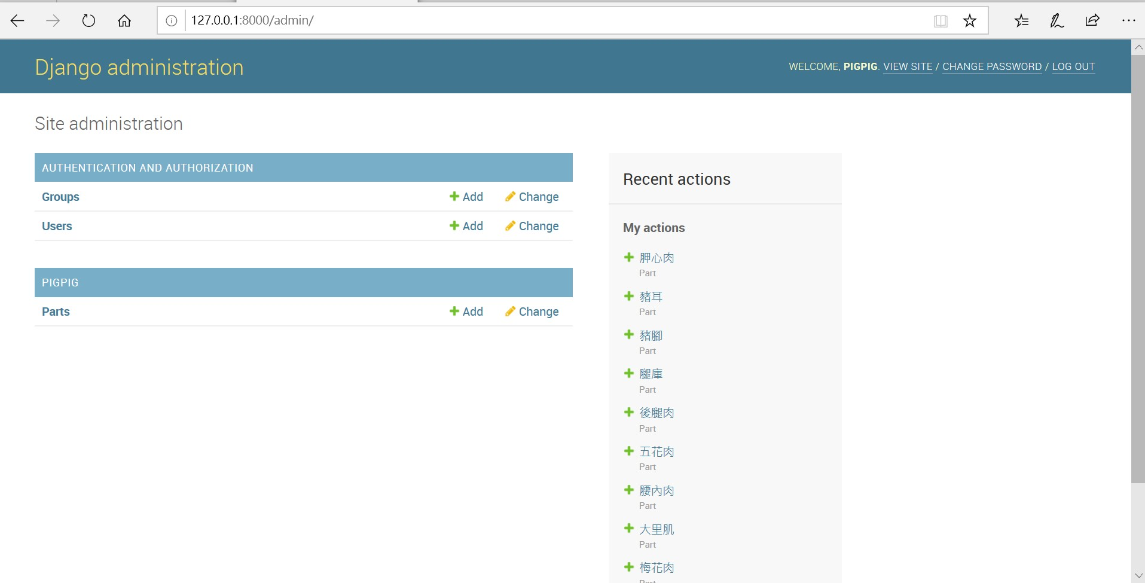

Slide 17
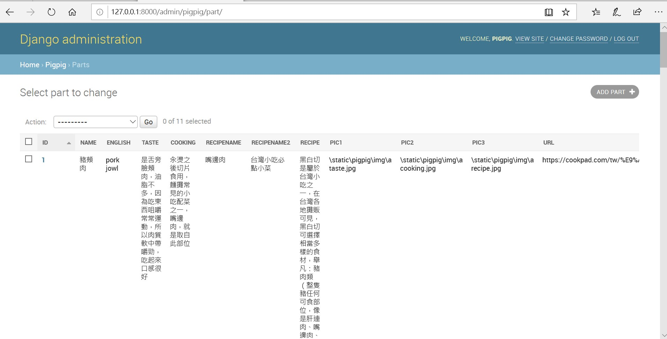

Slide 18




員
自
評
組
u
P
G
I
I
O
r
G
P
網頁前端
網頁後端
部位放大及連結
郭宜婷
後端架構
部位圖片切割
林憶雅
模板建構 左邊選單
郭亞弦
資料庫建構
徐文芳
部位資料

